Slide 1


Slide 2
REUNIÃO TEMÁTICA DE RH
NR 01 E OS DESAFIOS INSTITUCIONAIS NA GESTÃO DOS RISCOS PSICOSSOCIAIS

Slide 3
TIME LINE – FATORES PSICOSSOCIAIS
ISO 45001/2015 - Sistema de Gestão de Segurança e Saúde Ocupacional - ” fatores de risco psicossocial”;
NR 05/2022 CIPA – “o assédio sexual e a outras formas de violência no trabalho nas suas atividades e práticas”;
NR 17/2022 Ergonomia – “adaptação das condições de trabalho às características psicofisiológicas dos trabalhadores”;
NR 01: MAI/2026 “nos termos da NR-17, incluindo os fatores de risco psicossociais relacionados ao trabalho”.

Slide 4
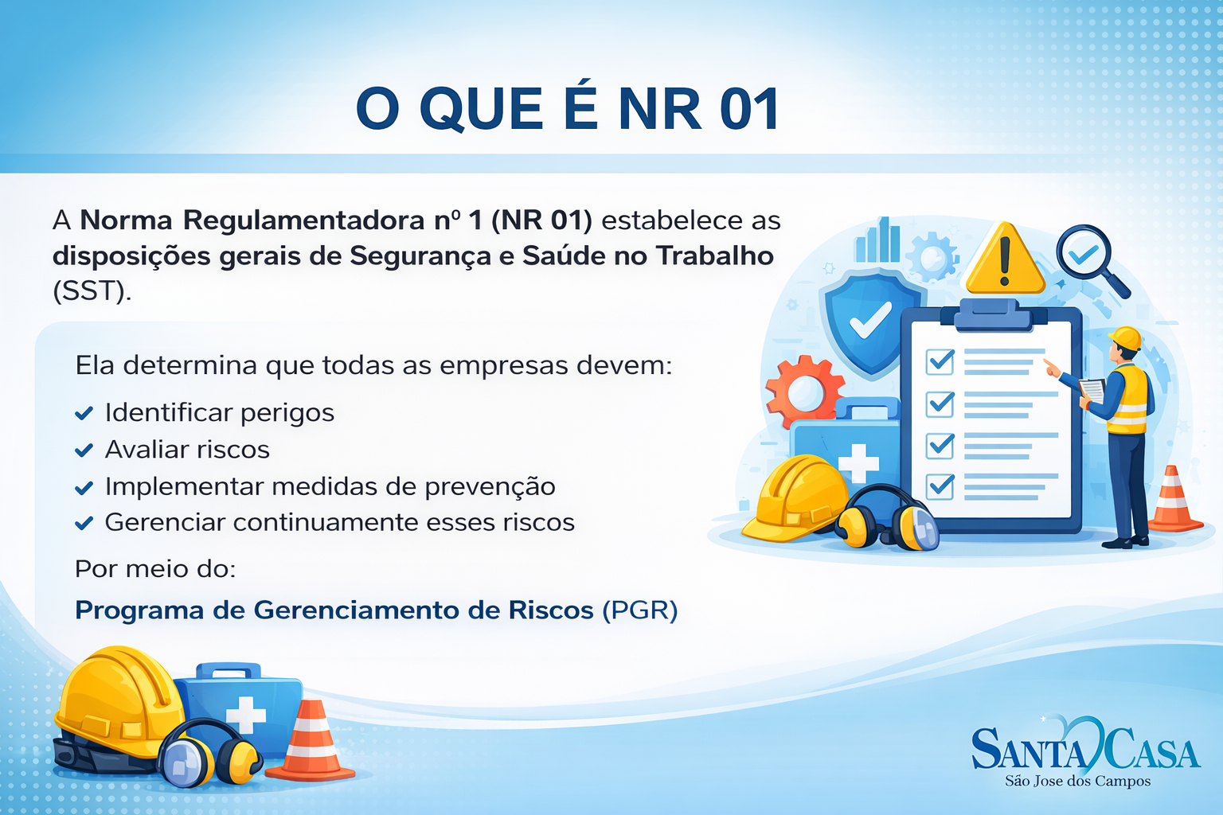
VIGÊNCIA A partir de 26 de maio de 2026 o PGR deverá analisar os fatores de riscos psicossociais

Slide 5
GRUPO DE TRABALHO NR 01
COMPLIANCE
JURÍDICO
MEDICINA
DO
TRABALHO
RH
SEGURANÇA
DO
TRABALHO

Slide 6
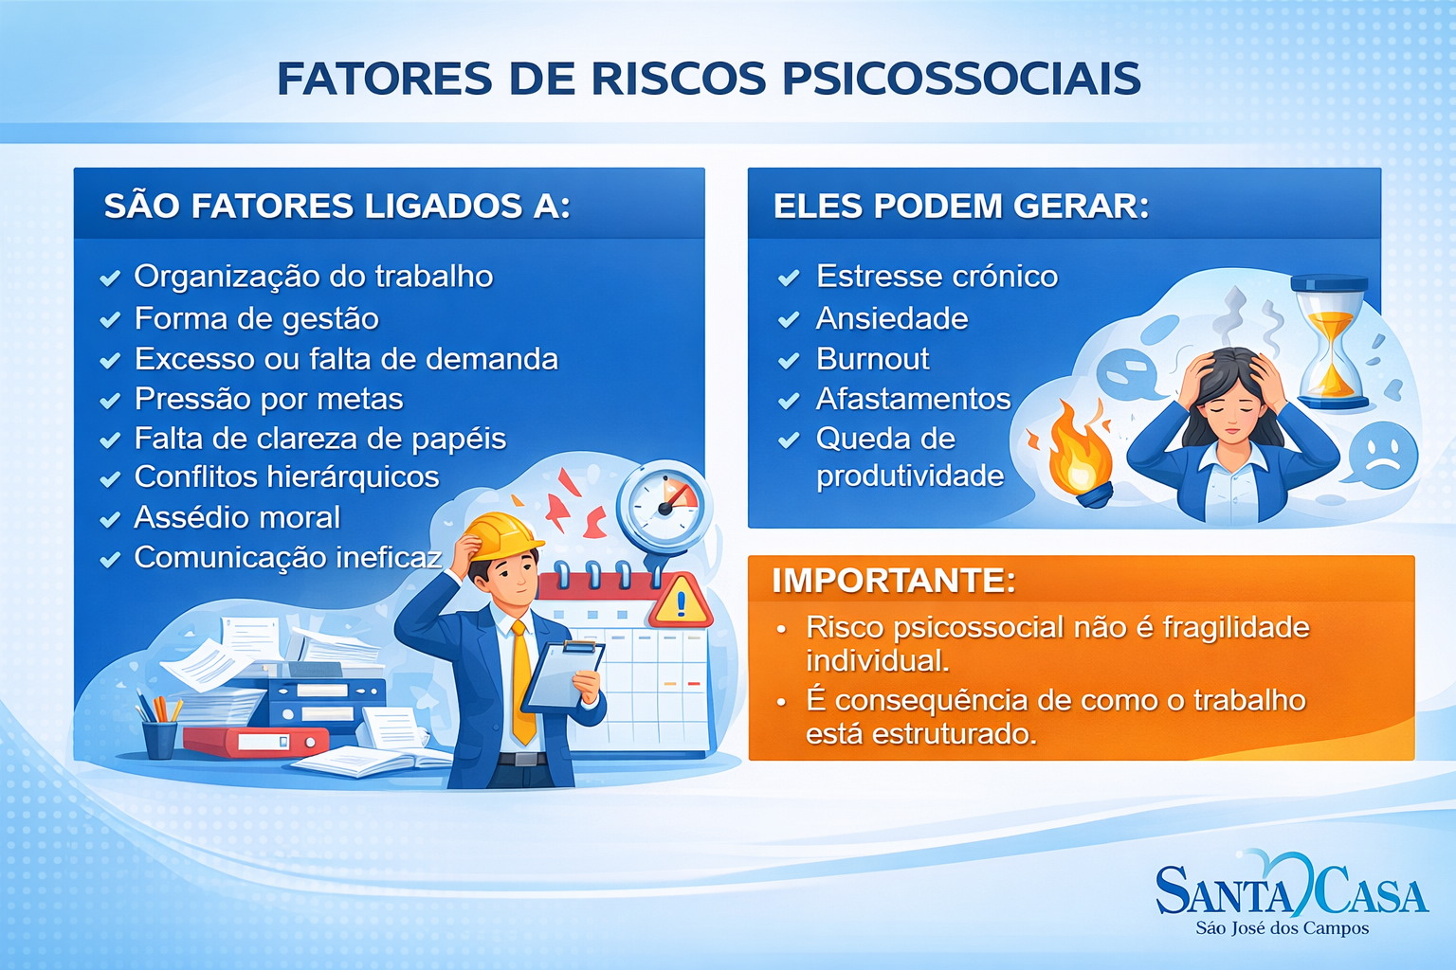

Slide 7
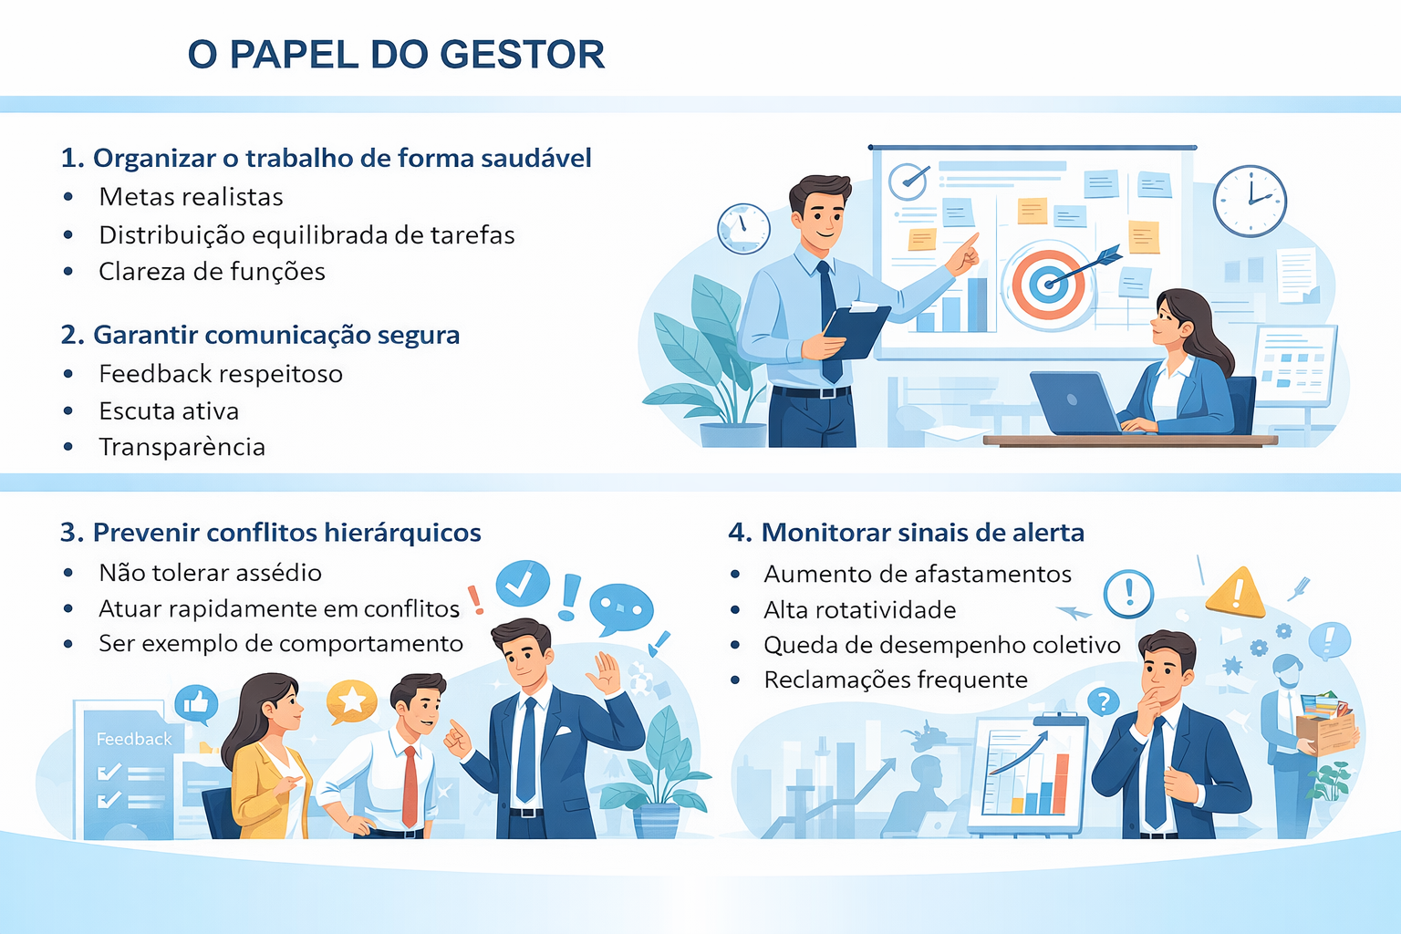

Slide 8




FASE 1 – PLANEJAR: Estudo e Revisão
MEDICINA DO TRABALHO | Anamnese Psicossocial | Histórico de CID's Prevalentes | Acompanhamento de queixas dos colaboradores
RH PSICOLOGIA | Pesquisa de Clima | Identificação de setores recorrentes | Gestão de Conflitos
COMPLIANCE / JURÍDICO | Organização de plataforma de denúncias | Identificação de setores críticos | Tratamento de Incidentes, envio para Comissão de Ética Médica e de Enfermagem, Gestão de Conflitos
SEGURANÇA DO TRABALHO | Levantamento de Ambientes | Identificação de Perigos | Mapeamento dos Riscos
P

Slide 9
FASE 2 – EXECUTAR: Análise Multidisciplinar
Avaliação de CID´s recorrentes
Medicina
Descrição clara dos cargos
RH
Identificação dos perigos e riscos
SESMT
Análise de denúncias
Compliance
P D

Slide 10
FASE 3 – VERIFICAR: Medidas Existentes
MEDICINA DO TRABALHO | RH PSICOLOGIA | COMPLIANCE | SEGURANÇA DO TRABALHO
Programa de Qualidade de Vida envolvendo: | Treinamentos | Canal de Denúncias | Inventário de Riscos
Atendimento Ambulatorial ao Colaborador | Ambiente Equilibrado | Atendimento Anônimo | Atuação CIPAA
Apoio Psicológico | Atendimento Presencial | Investigação de Denúncias | Investigação de Acidentes do Trabalho
Avaliação Possível Doença | Crescimento Profissional | Solução de Conflitos | Abertura de CAT
Rodas de Conversa | Benefícios |  | Plano de Ação
Incentivo ao esporte e atividade física | Canal RH e Você
C
P D

Slide 11
FASE 4 – AGIR: Selecionar e Adequar as Ferramentas
As ferramentas disponíveis no mercado de trabalho abordam questões humanas, como os aspectos:
Físicos;
Psicológicos
Sociais.
A C
P D
Ferramentas
PROART: Riscos Psicossociais Relacionados ao Trabalho;
COPSOQ: Questionário Psicossocial de Copenhague;
ITRA Inventário do Trabalho e Riscos de Adoecimento.

Slide 12
PDCA
PGR
PLANO DE AÇÃO
A C
P D
IMPLANTAÇÃO :
DISTRIBUIÇÃO DE DEMANDAS
MEDIDAS CORRETIVAS
MEDIDAS PREVENTIVAS
REVISÃO

Slide 13
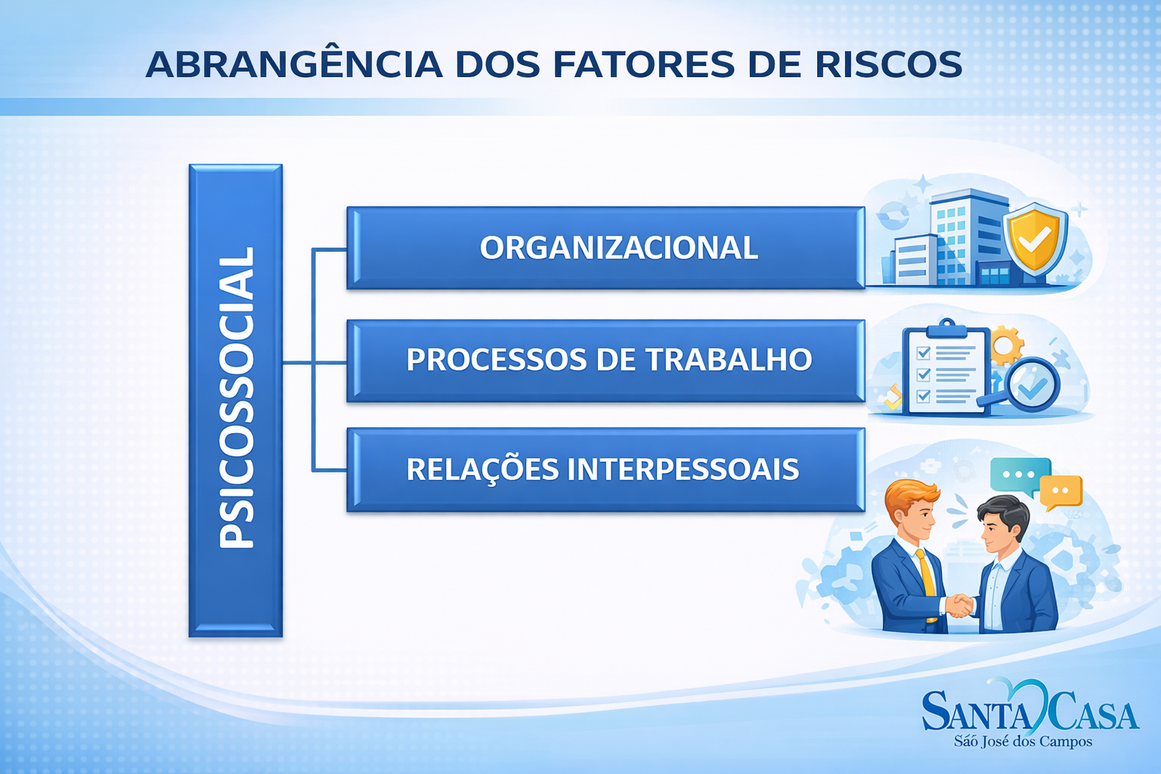

Slide 14
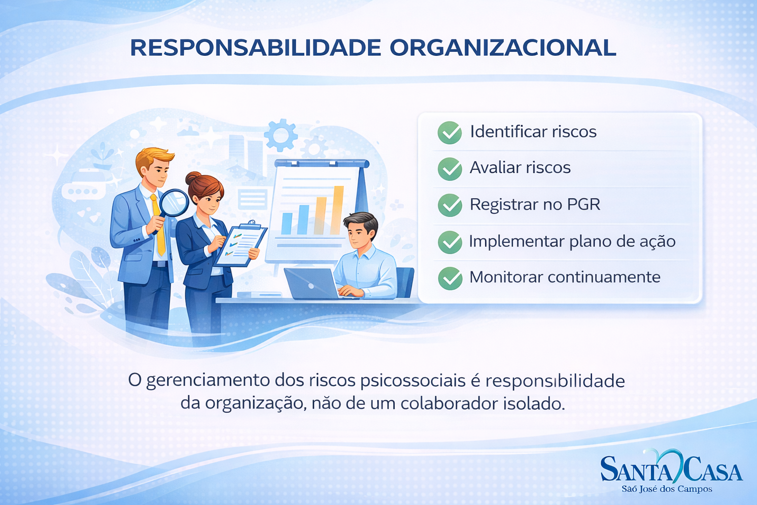

Slide 15
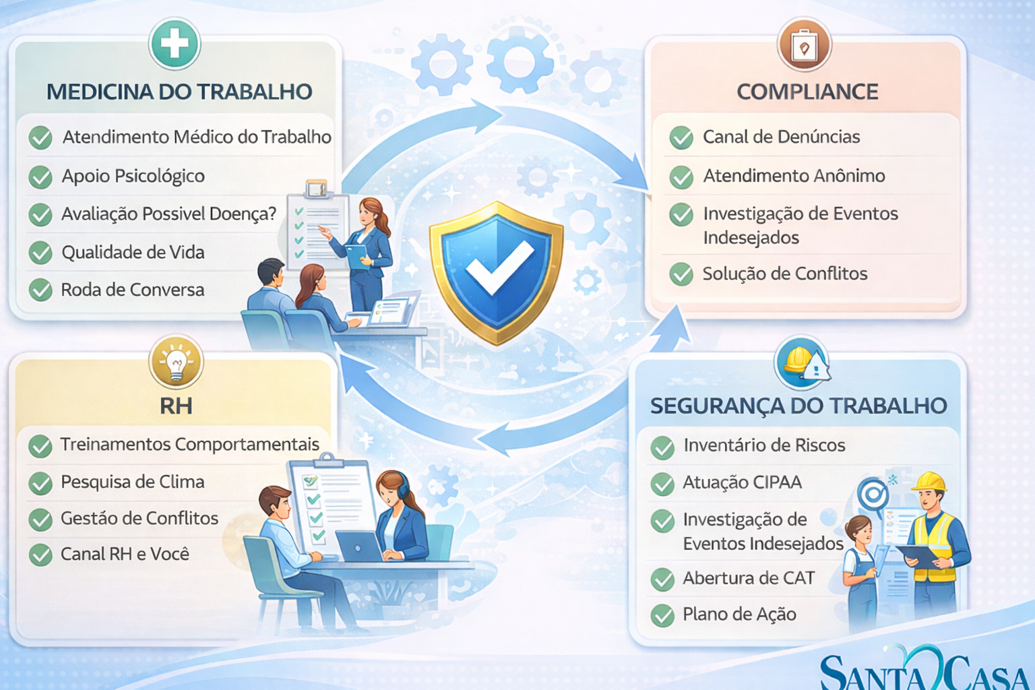
A SANTA CASA OFERECE

Slide 16
REUNIÃO TEMÁTICA DE RH
MUITO OBRIGADO!

